Slide 1

SAE 103
SCHUWER Esteban, LERAY Valentin, KELTZ Marius et CRAVERO Quentin
RT112

Slide 2
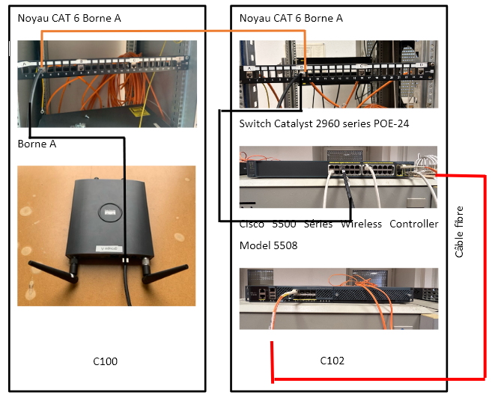
Présentation du câblage
Schéma de notre câblage

Slide 3
Présentation des mesures du PoE du switch
Tests effectués | Résultats des tests
Norme IEEE POE Standard | 802.3af
Puissance maximale délivrée par le switch | 370W
Gamme de tension du switch | 230V
Puissance disponible pour l’AP | 15.4W
Gamme de tension disponible pour l’AP | 49V
Résultats obtenus à l'aide du testeur POE

Slide 4
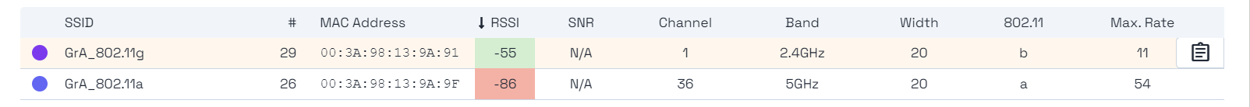
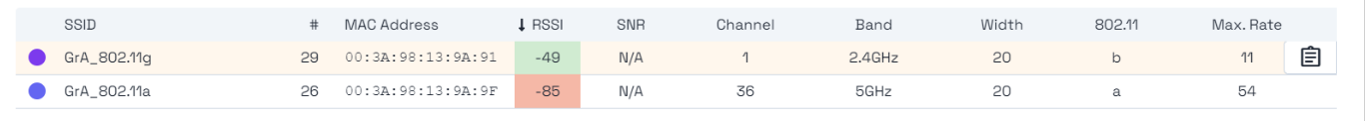
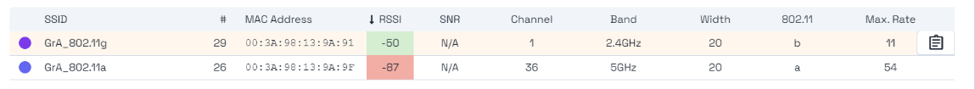
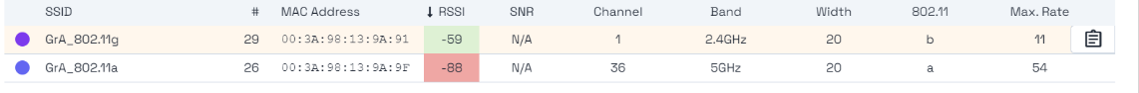
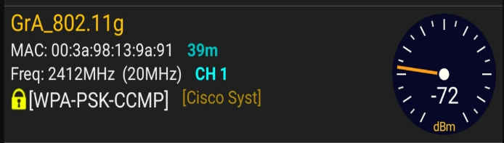
Présentation des mesures de puissances effectués sur notre réseau 802.11g (2.4GHz)
Mesure de la puissance derrière le placoplâtre
Mesure de la puissance en dessous d'une dalle de béton
Mesure de la puissance derrière une fenêtre
Mesures sur le PC Portable
Mesure sur le smartphone

Slide 5
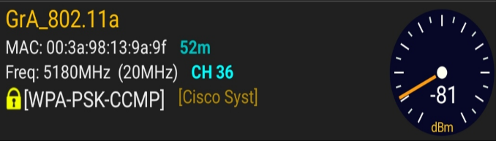
Présentation des mesures de puissances effectués sur notre réseau 802.11g (5GHz)
Mesure de la puissance derrière le placoplâtre
Mesure de la puissance en dessous d'une dalle de béton
Mesure de la puissance derrière une fenêtre
Mesures sur le PC Portable
Mesure sur le smartphone

Slide 6
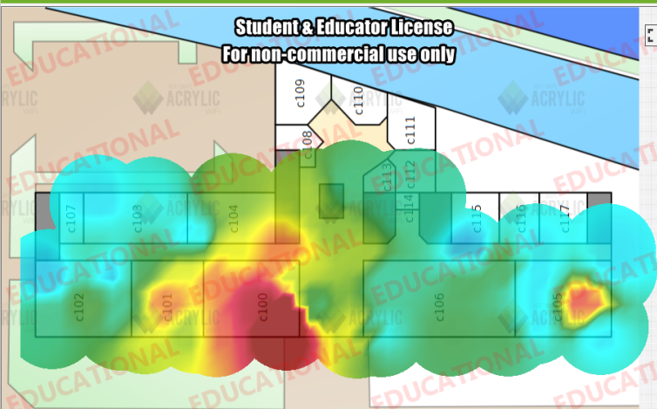
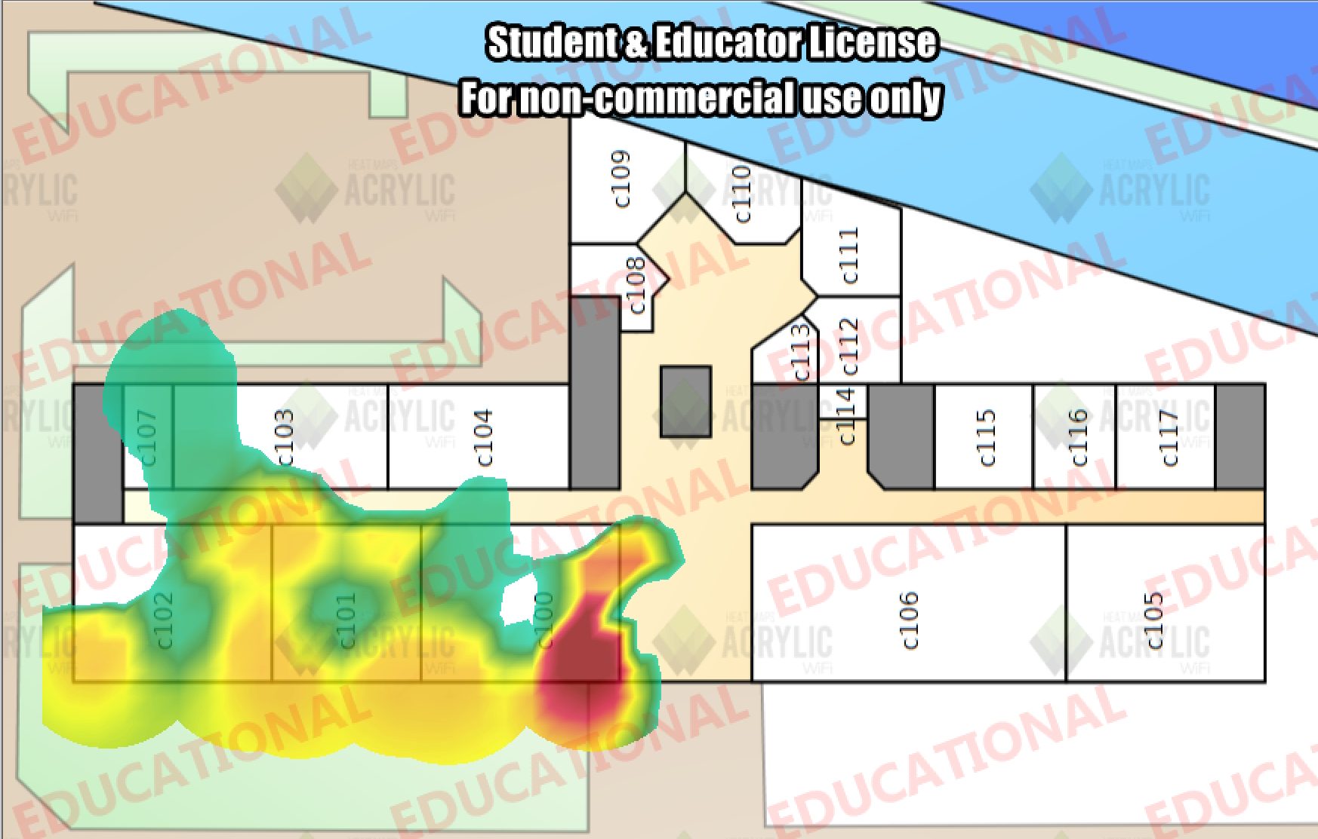
Heatmap de notre réseau en 802.11g et 802.11a
Heatmap du 1er étage du bâtiment C pour la borne 2.4GHz
Heatmap du 1er étage du bâtiment C pour la borne 5GHz

Slide 7
Débits descendants en fonction du niveau de réception dans les deux normes
 | 2.4GHz | 5GHz
Salle C100 | 0.0-101.6 sec 23.2 MBytes 1.92 Mbits/sec | 0.0-100.1 sec 46.6 MBytes 3.90 Mbits/sec
Salle C101 | 0.0-102.4 sec 22.9 MBytes 1.88 Mbits/sec | Test impossible
Salle C102 | 0.0-100.0 sec 22.0 MBytes 1.84 Mbits/sec | Test impossible
Débits descendants en fonction de la norme et de la salle

Slide 8
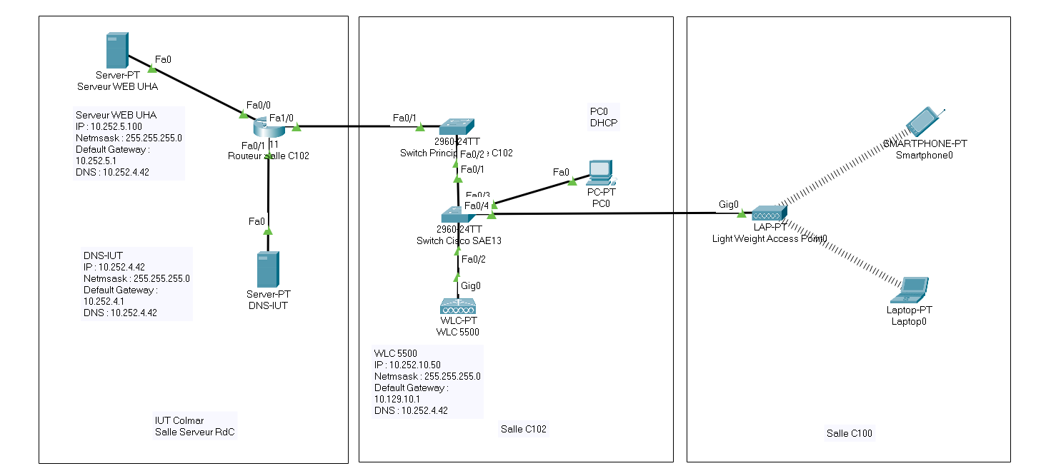
Présentation de la simulation Packet Tracer
Réalisation du câblage sur Packet Tracer

Slide 9
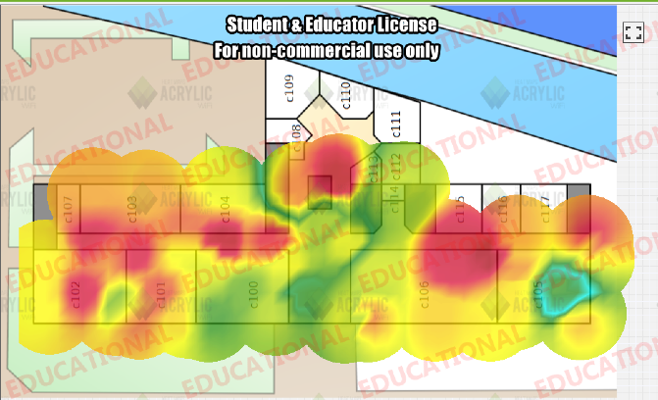
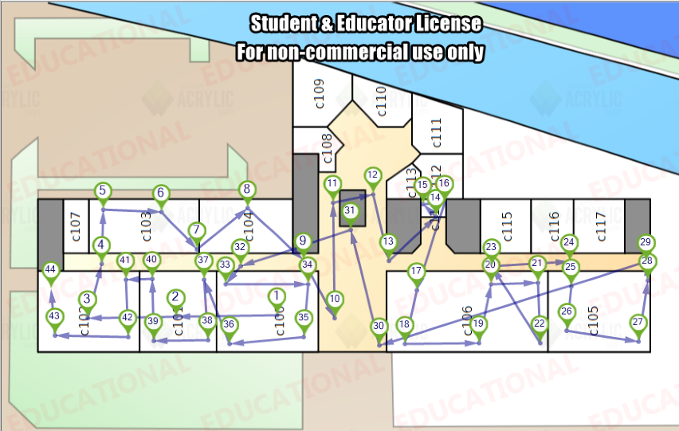
Présentation du Heatmap du bâtiment C, 1er étage
Heatmaps du bâtiment C : 1ère étage
Heatmaps du bâtiment C 1er étage: Position des mesures

Slide 10
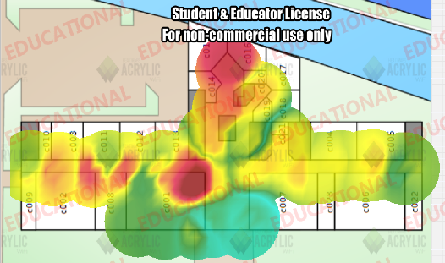
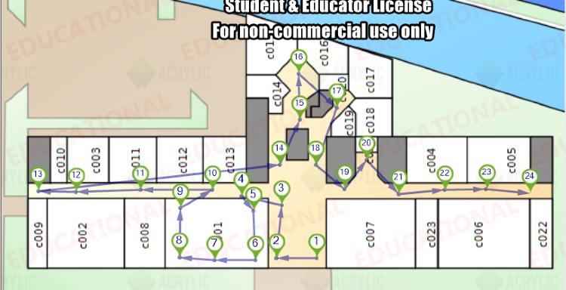
Présentation du Heatmap du bâtiment C, RdC
Heatmaps du bâtiment C : RdC
Heatmaps du bâtiment C RdC : Position des mesures

Slide 11
Remerciement – temps de travail estimé sur le projet

